Slide 1
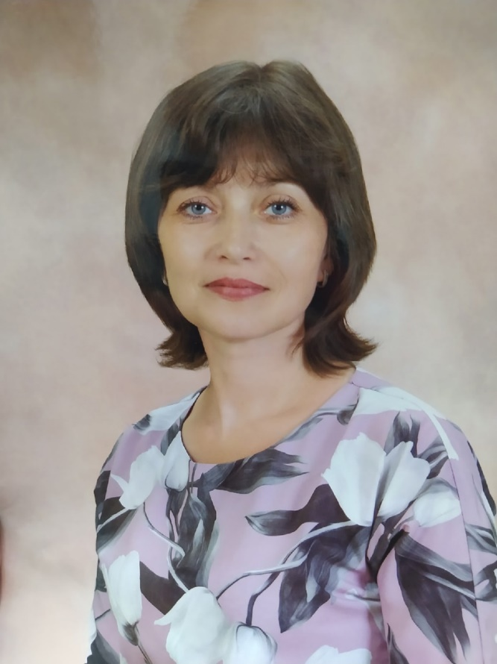
Министерство образования РМ Портфолио
Долгановой Елены Васильевны
Воспитателя Муниципального автономного дошкольного образовательного учреждения
Атяшевского муниципального района РМ
«Атяшевский детский сад комбинированного вида №1»

Slide 2
Общие сведения Дата рождения: 16.01.1975г. Профессиональное образование: высшее Специальность: «Дошкольная педагогика и психология» Квалификация: методист по дошкольному воспитанию, воспитатель в детском саду № диплома: ЦВ №539480 Дата выдачи: 28.06.1996г. Стаж педагогической работы: 14 лет В данной должности: 6 лет Общий трудовой стаж: 25 лет Наличие квалификационной категории: первая Дата последней аттестации: 23.03.2017г. Занимаемая должность: воспитатель Повышение квалификации: 19.11.2021г ГБУ ДПО РМ «ЦНППМ «Педагог 13.ру»

Slide 3
Представление педагогического опыта
«Познавательное развитие дошкольников посредством ознакомления с окружающим миром»
https://ds1atsh.schoolrm.ru/sveden/employees/43024/377239/

Slide 4
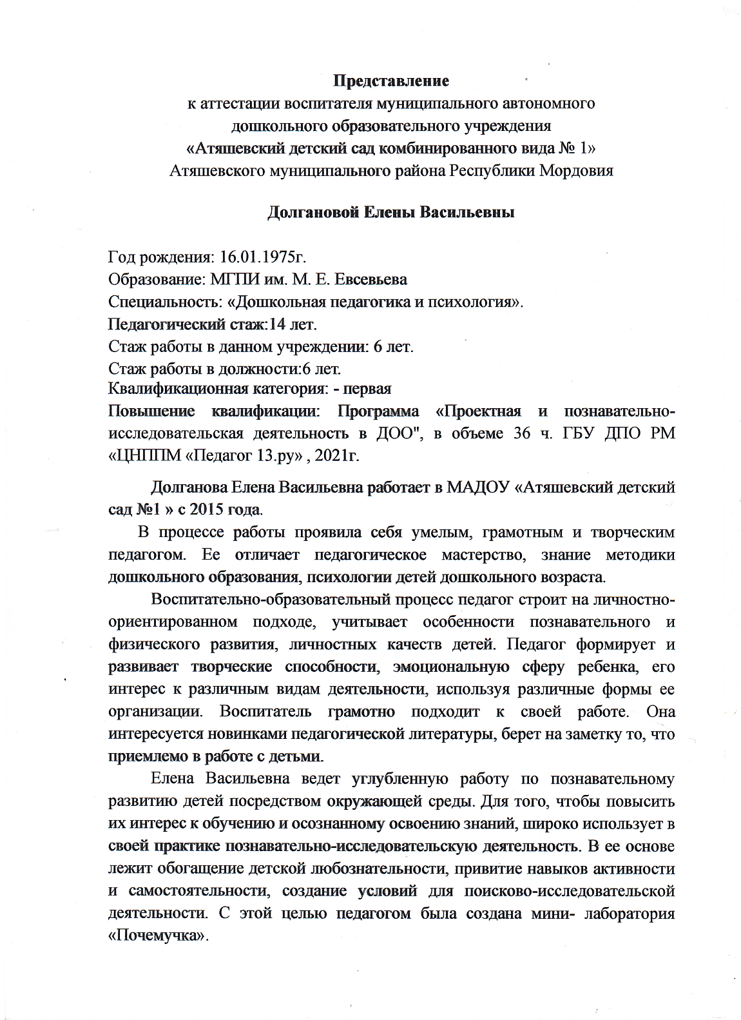
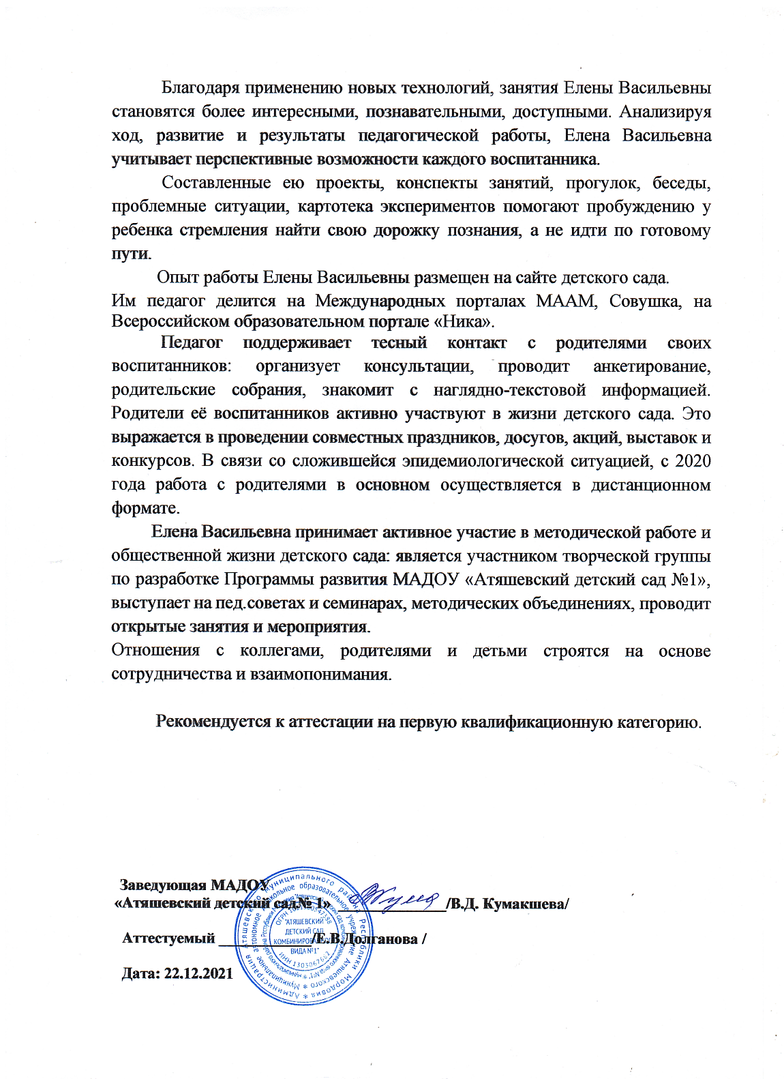

Slide 5
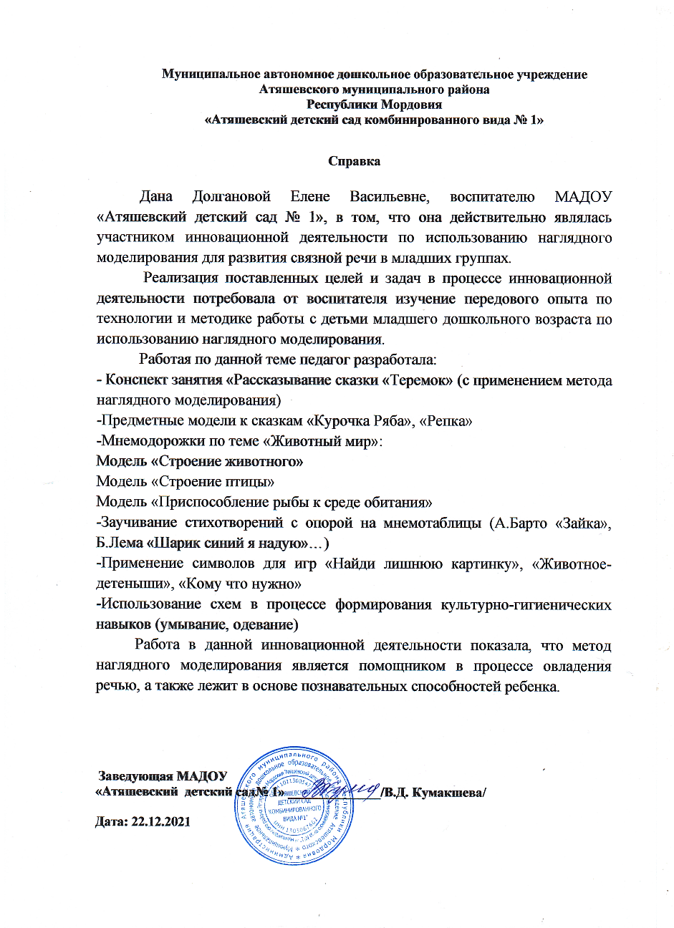
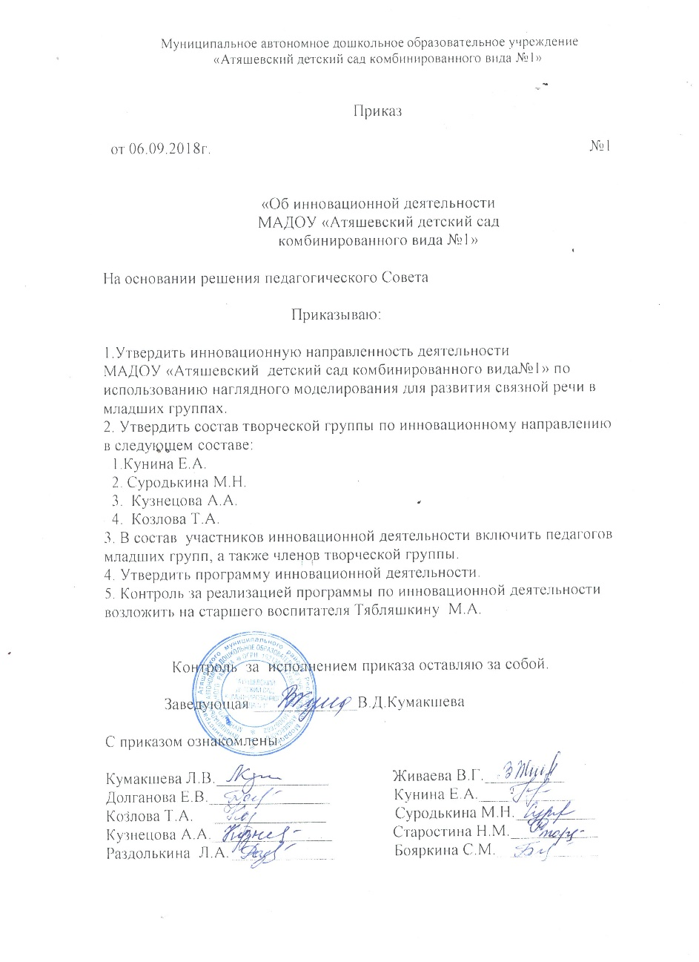
Участие в инновационной (экспериментальной деятельности)

Slide 6
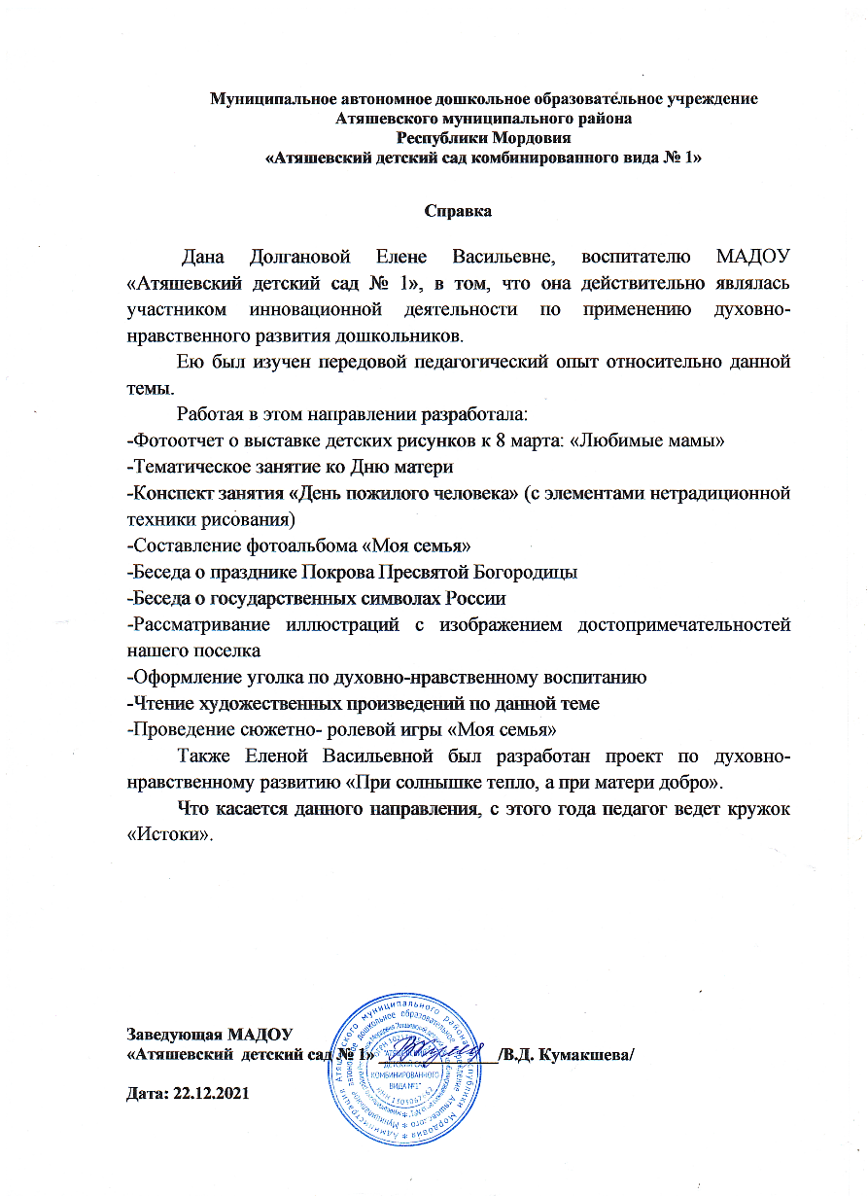
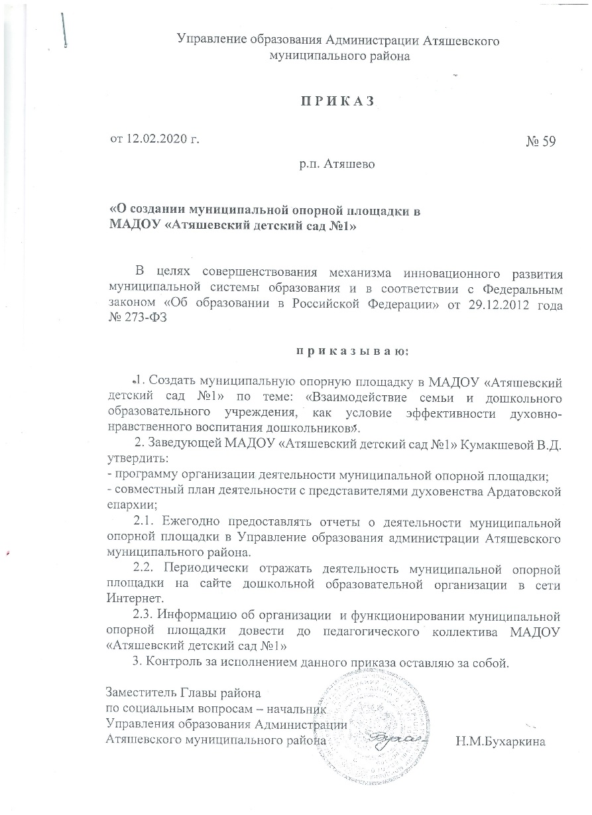
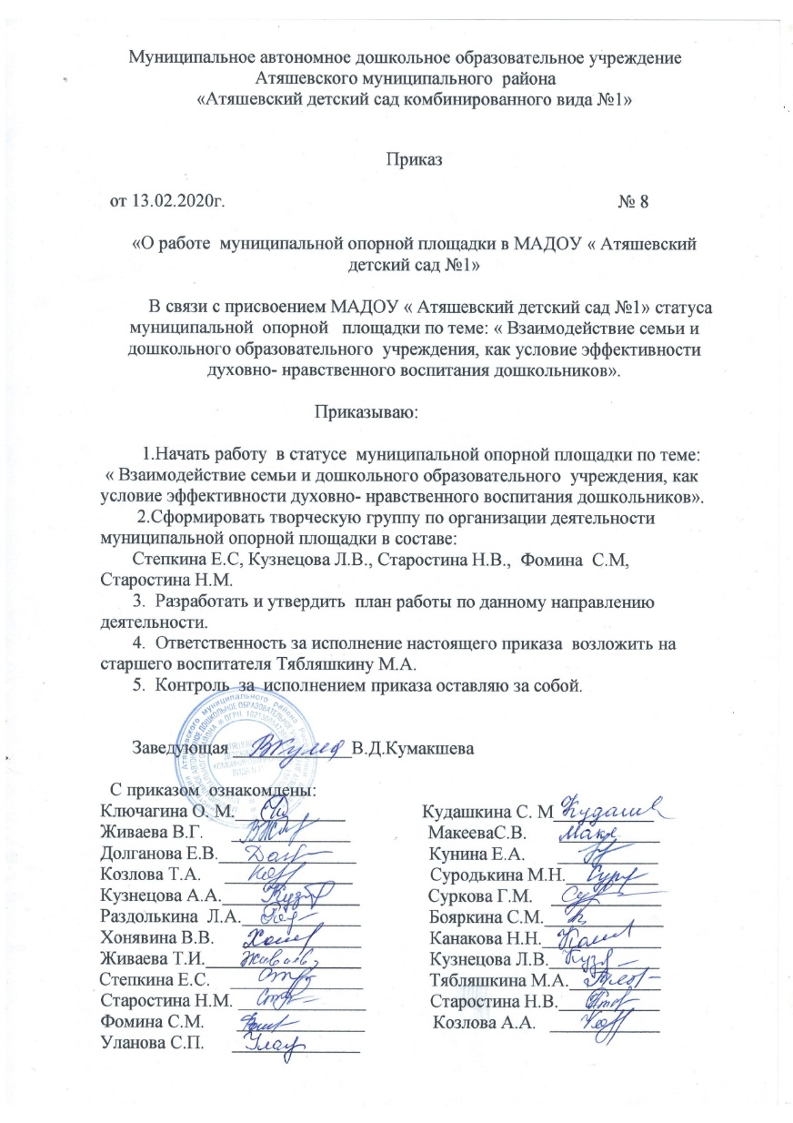

Slide 7
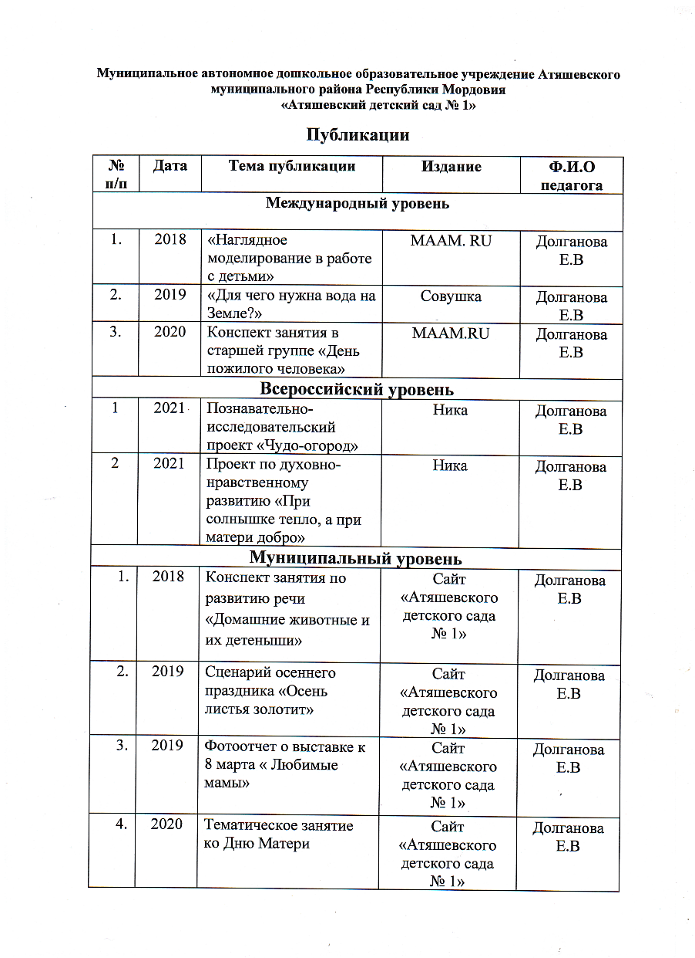
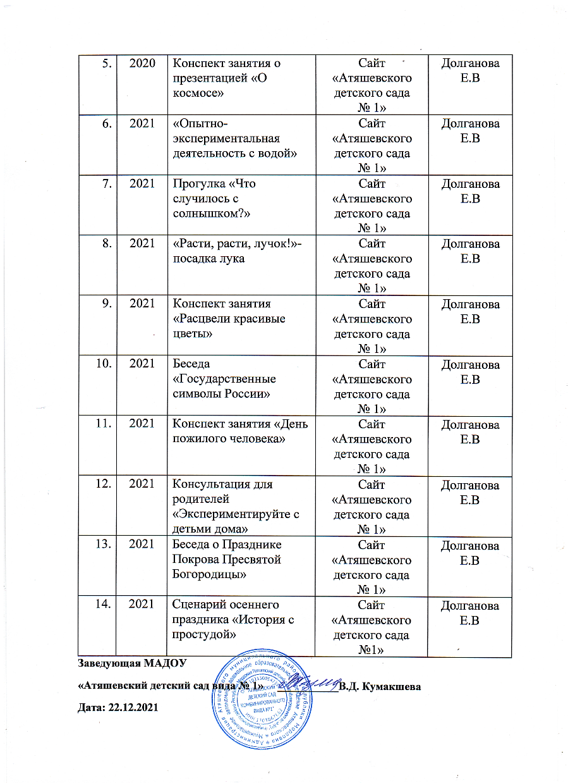
Наличие публикаций, включая интернет – публикации

Slide 8
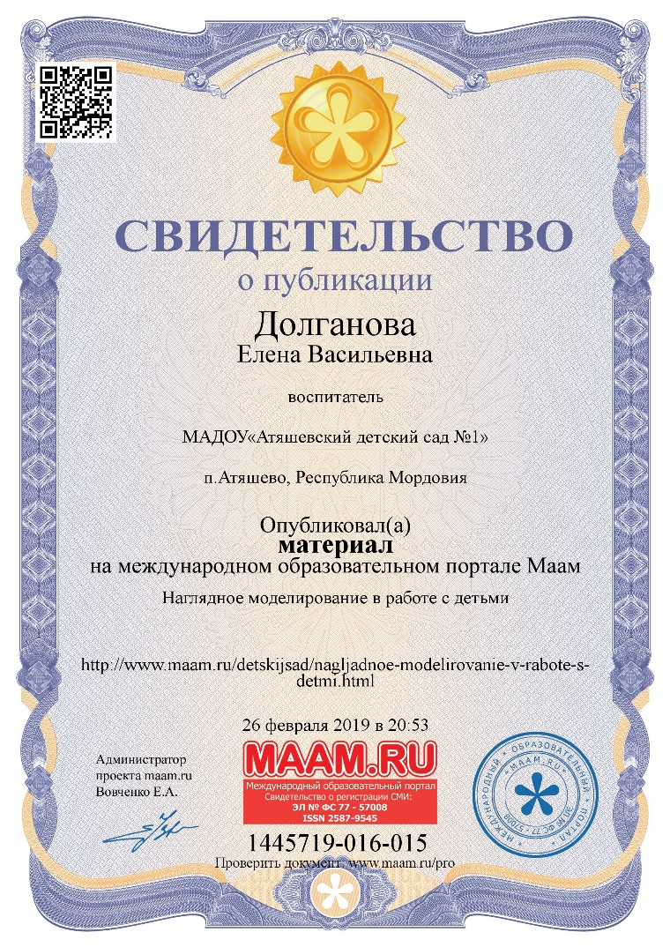
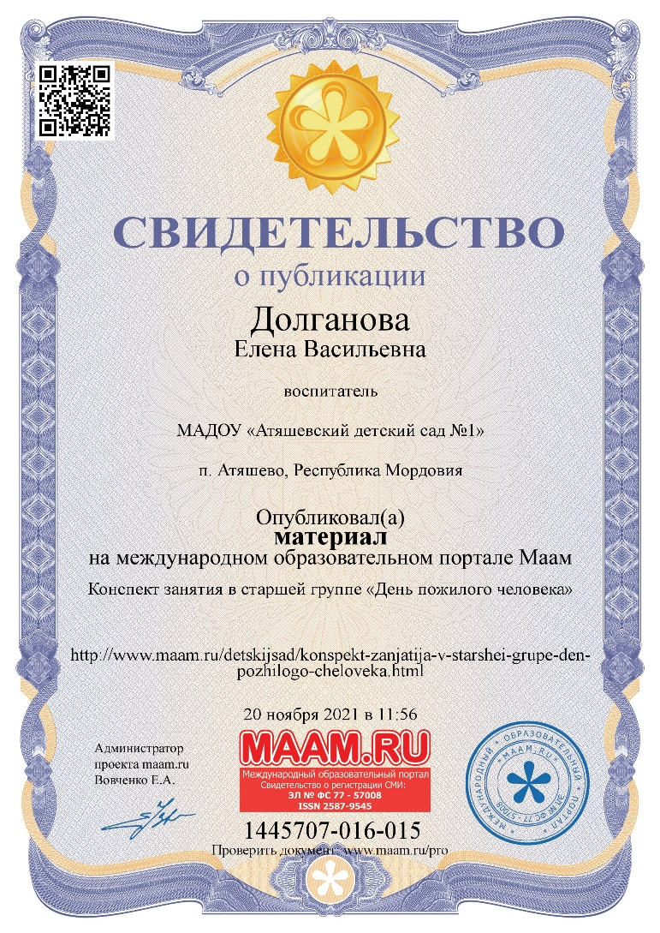

Slide 10
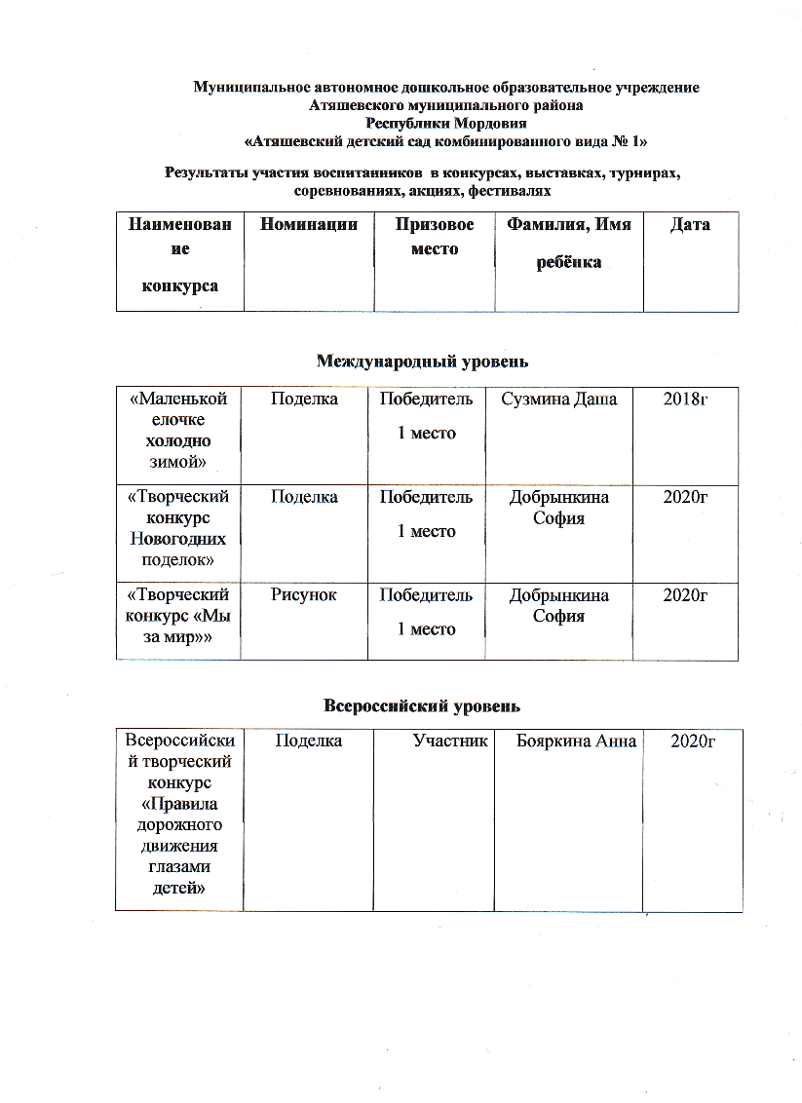
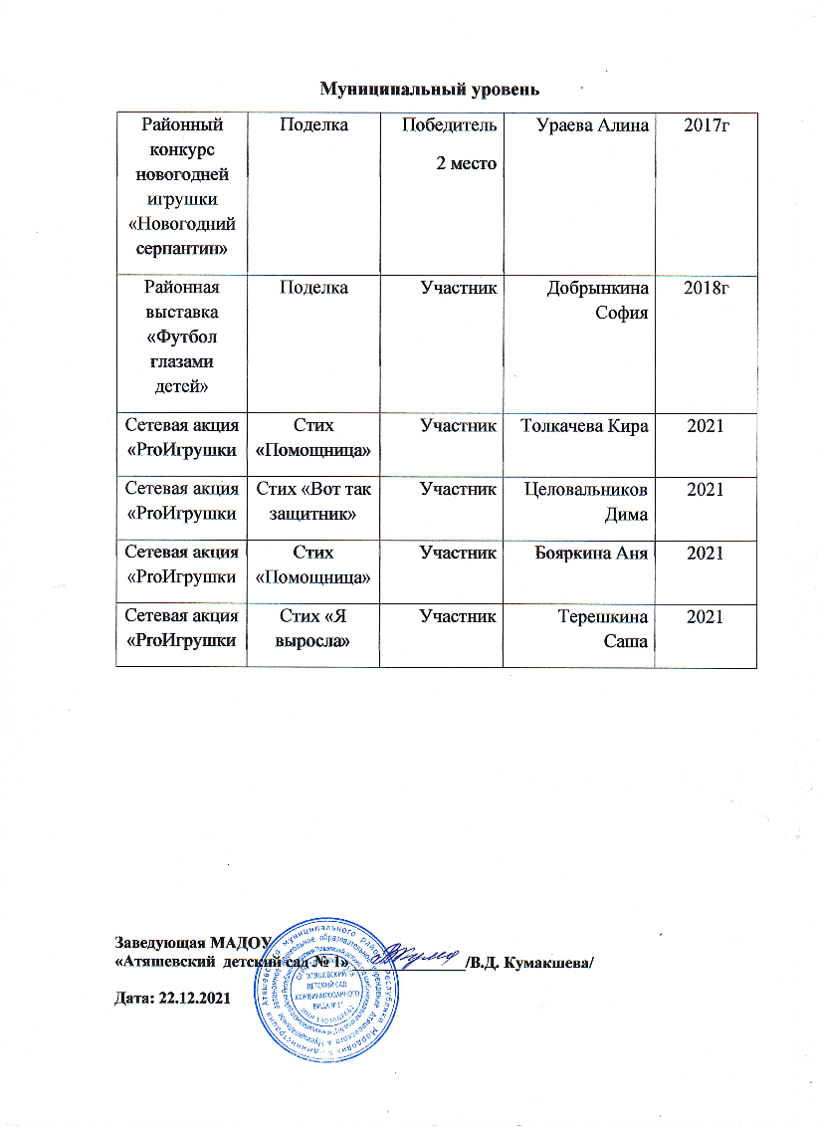
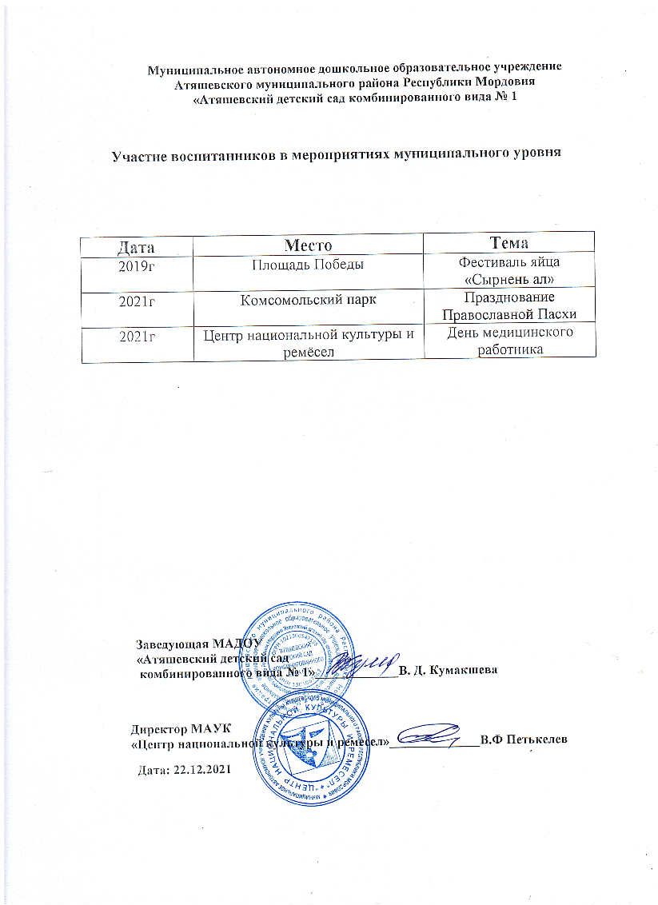
Результаты участия воспитанников в конкурсах, выставках, турнирах, соревнованиях, акциях, фестивалях

Slide 13
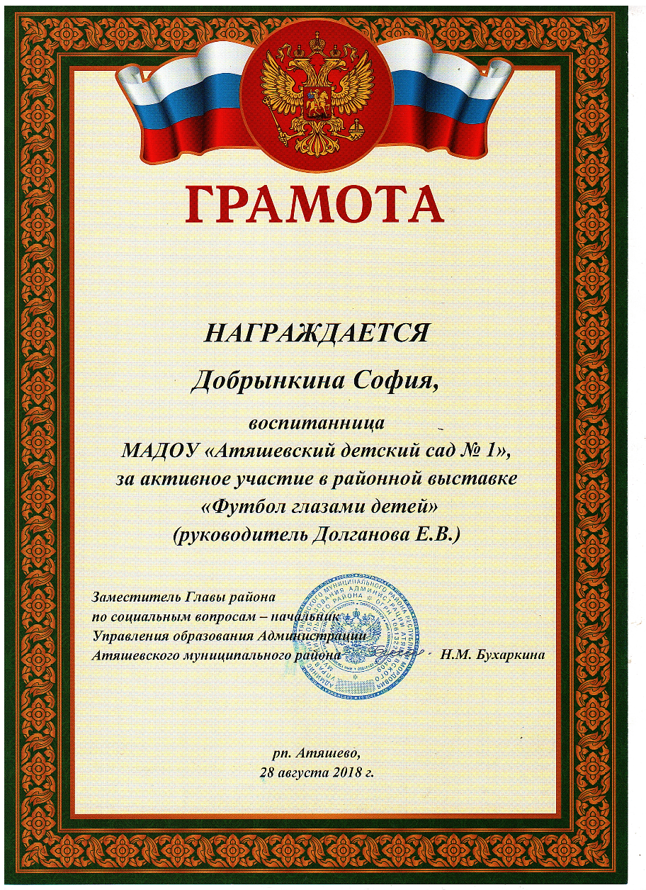

Slide 16
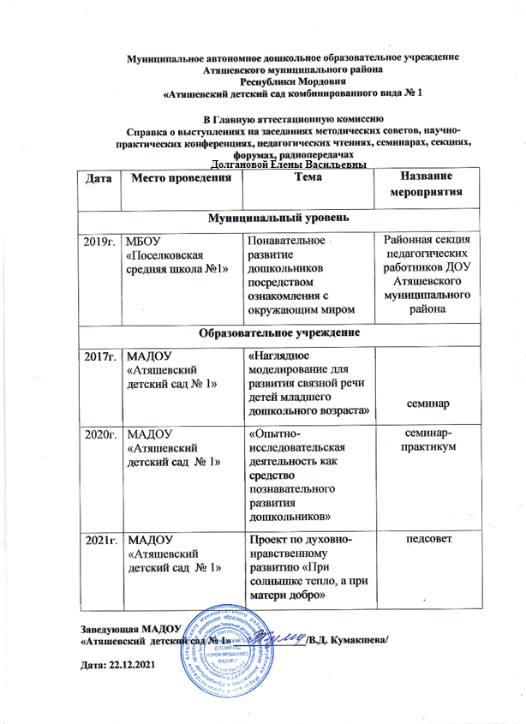
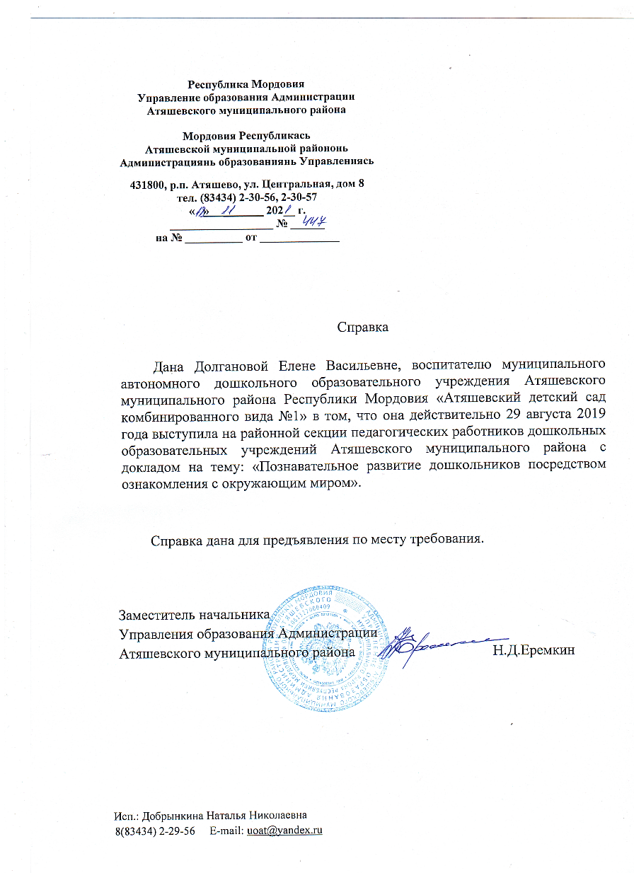
Выступление на заседаниях методических советов, научно-практических конференциях, педагогических чтениях, семинарах, секциях, форумах, радиопередачах

Slide 17
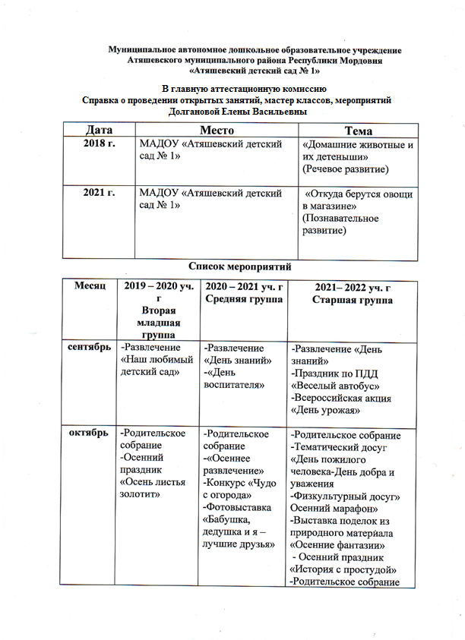
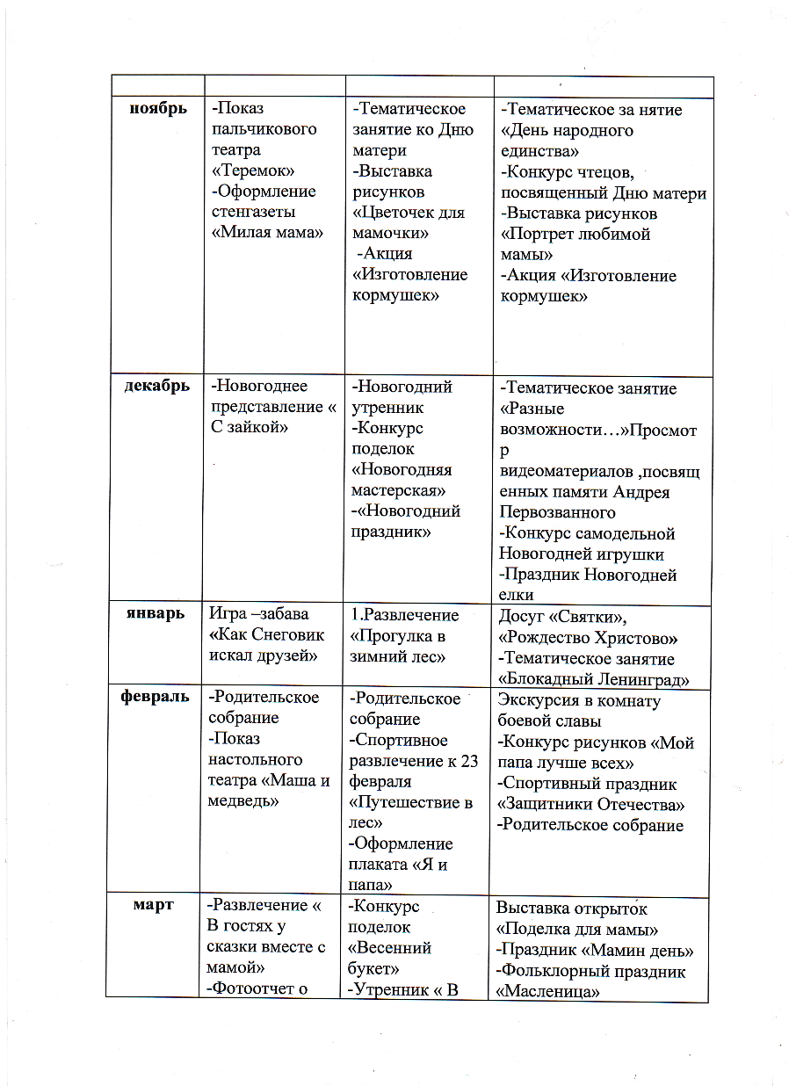
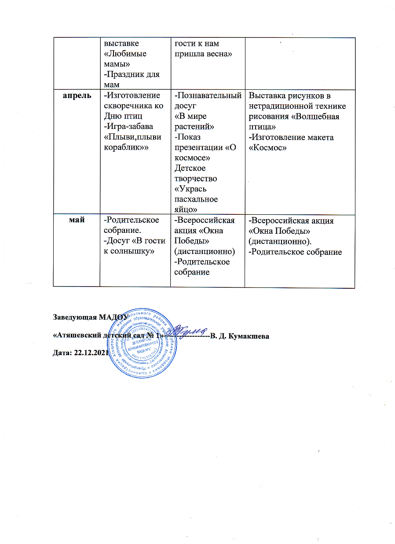
Проведение открытых занятий, мастер-классов, мероприятий

Slide 18
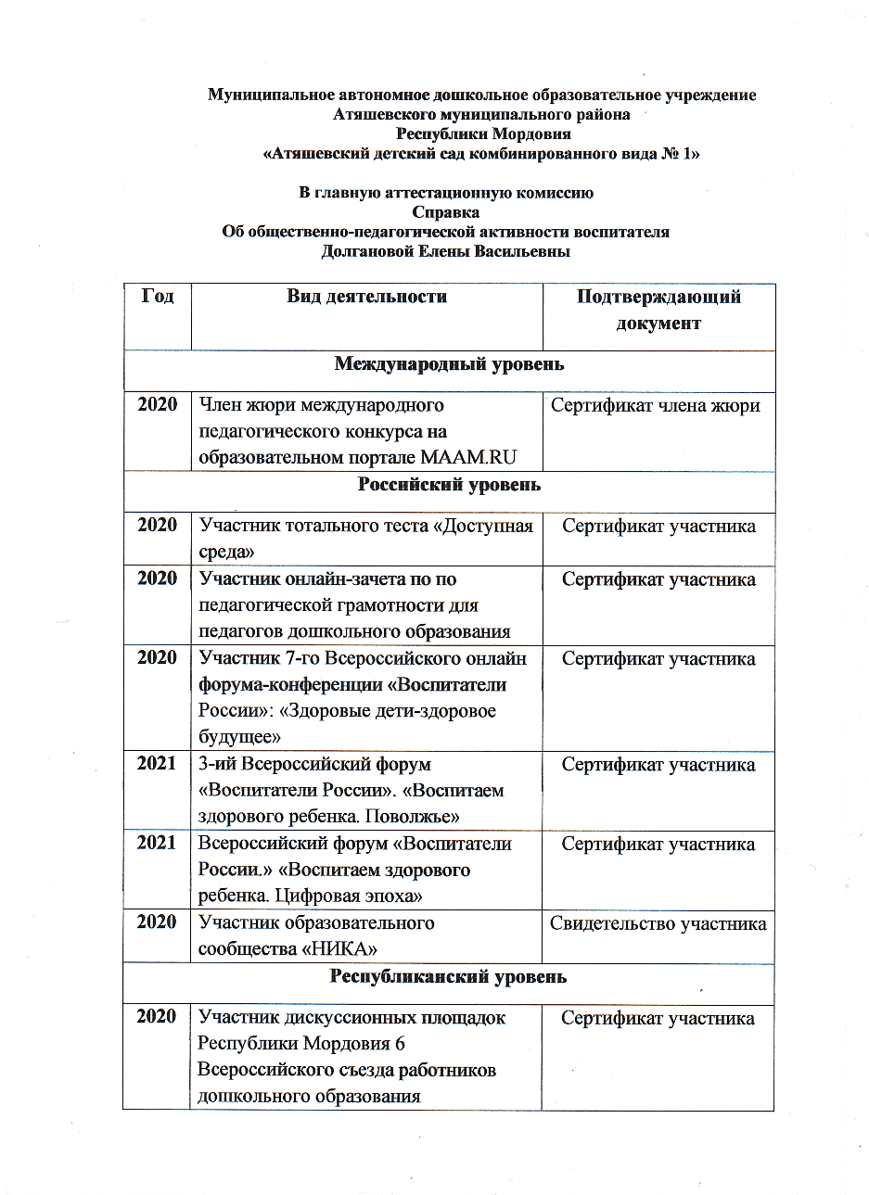
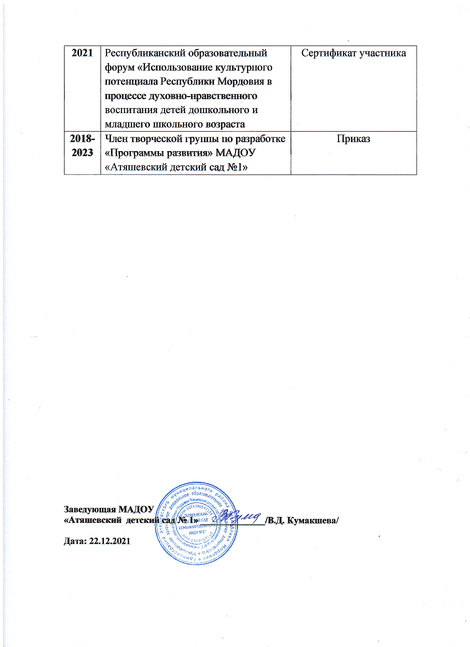
Общественно-педагогическая активность педагога

Slide 19
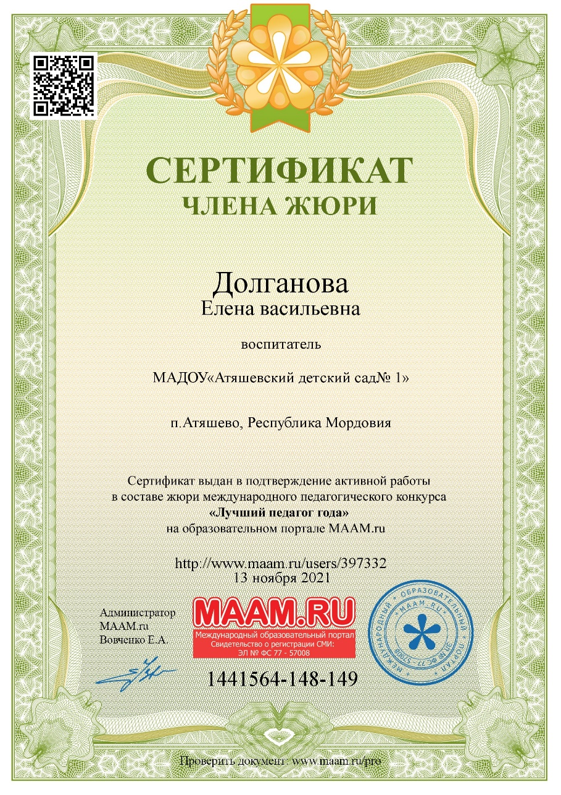

Slide 22
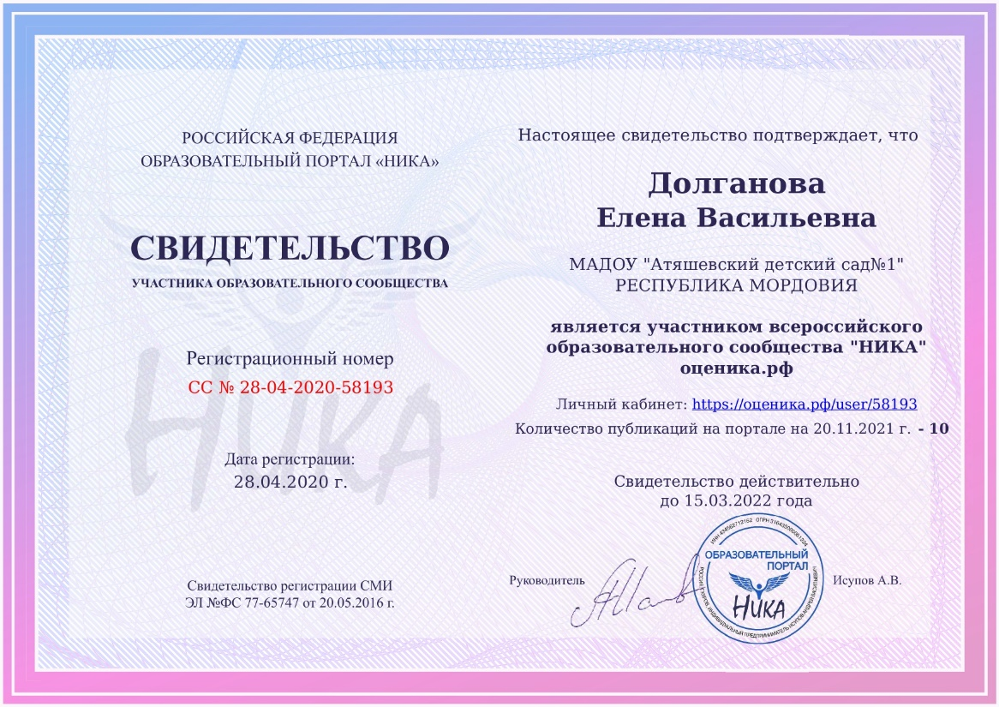

Slide 24
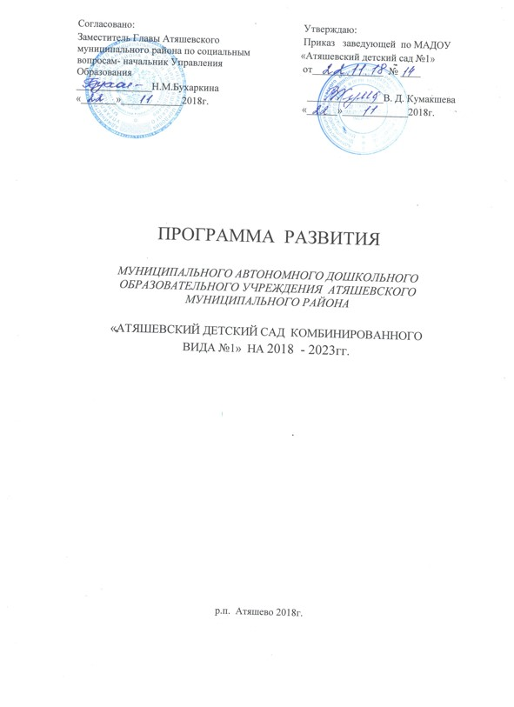
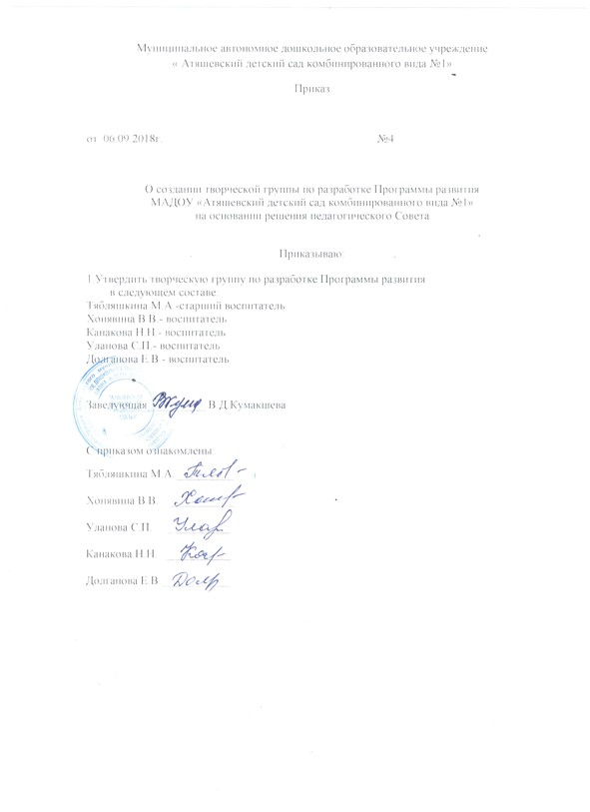

Slide 25
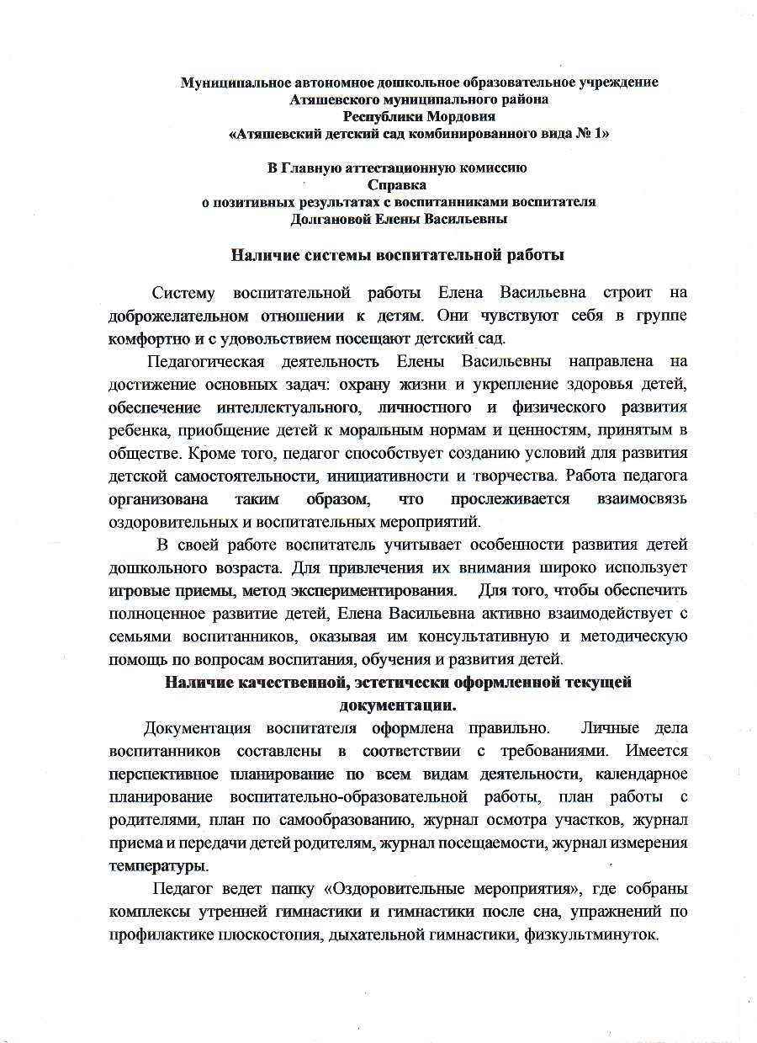
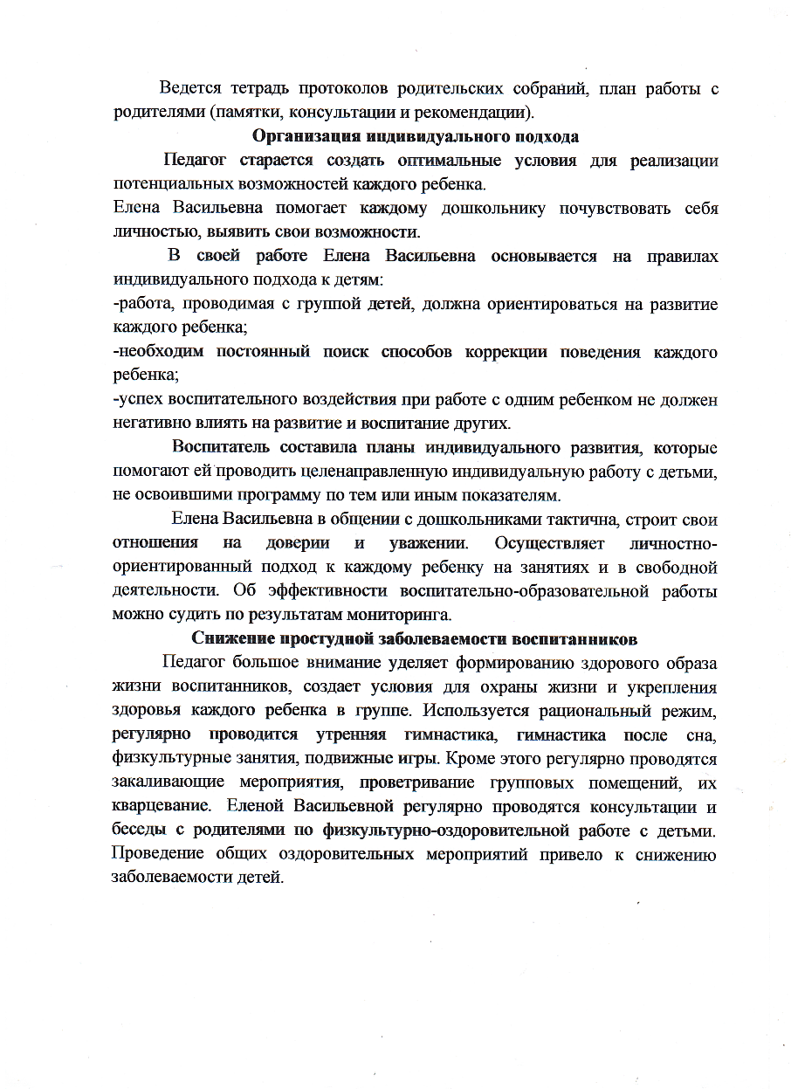
Позитивные результаты работы с воспитанниками

Slide 26
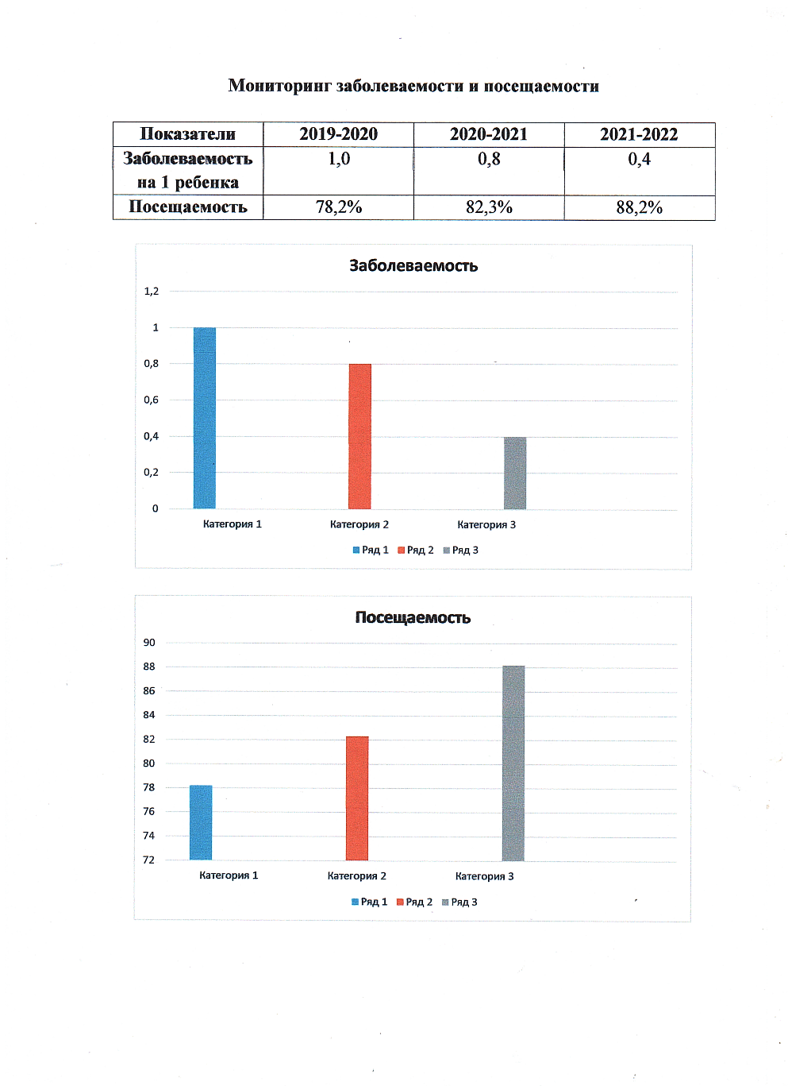
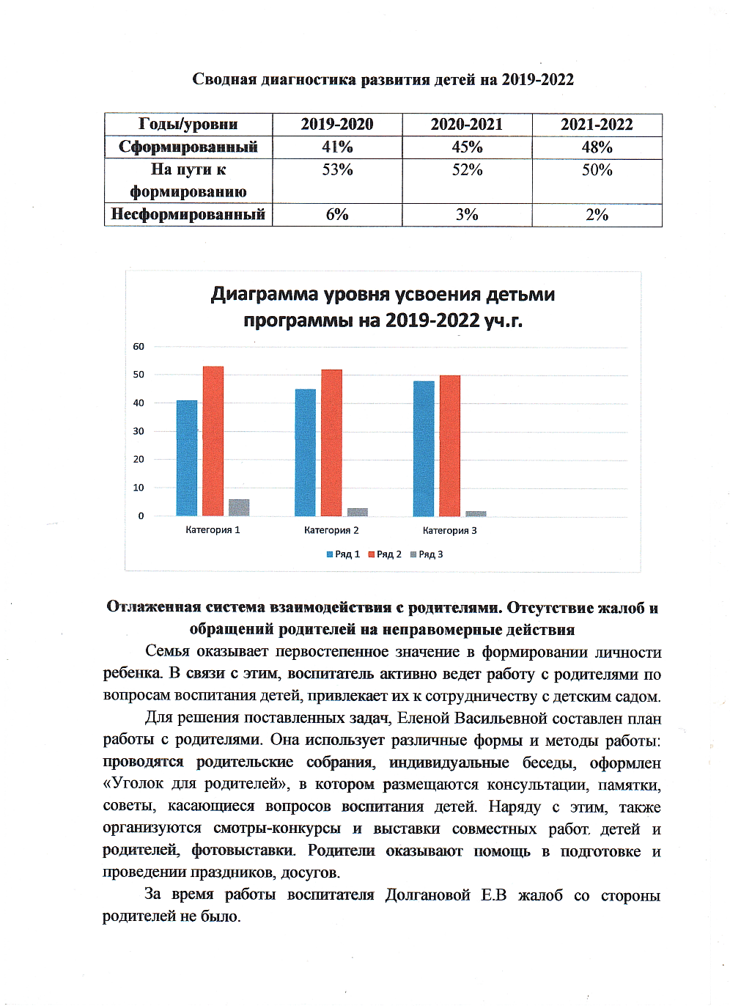

Slide 27
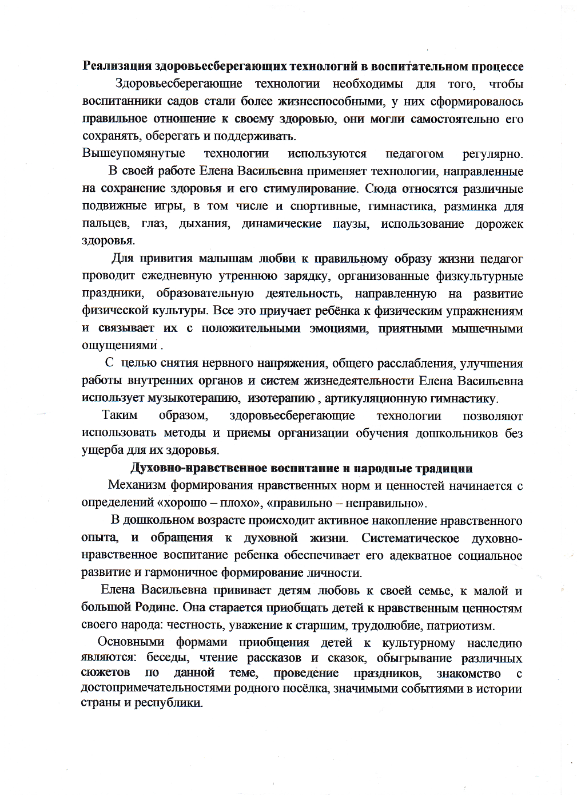
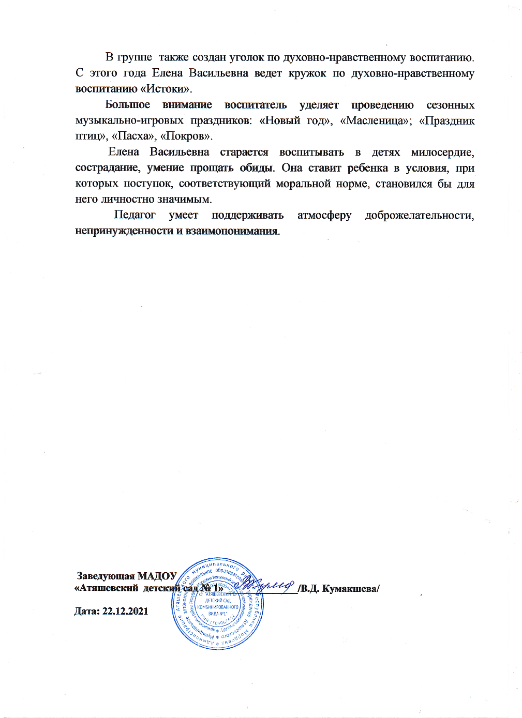

Slide 28
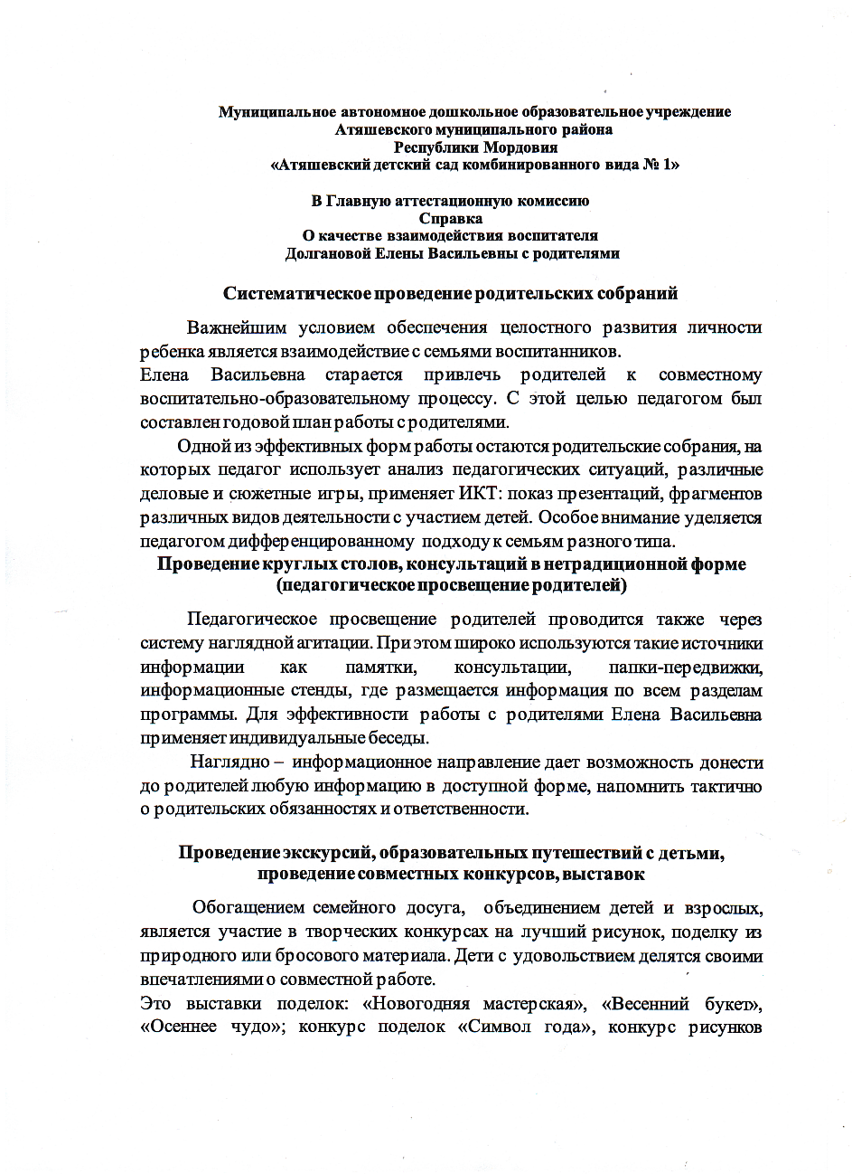
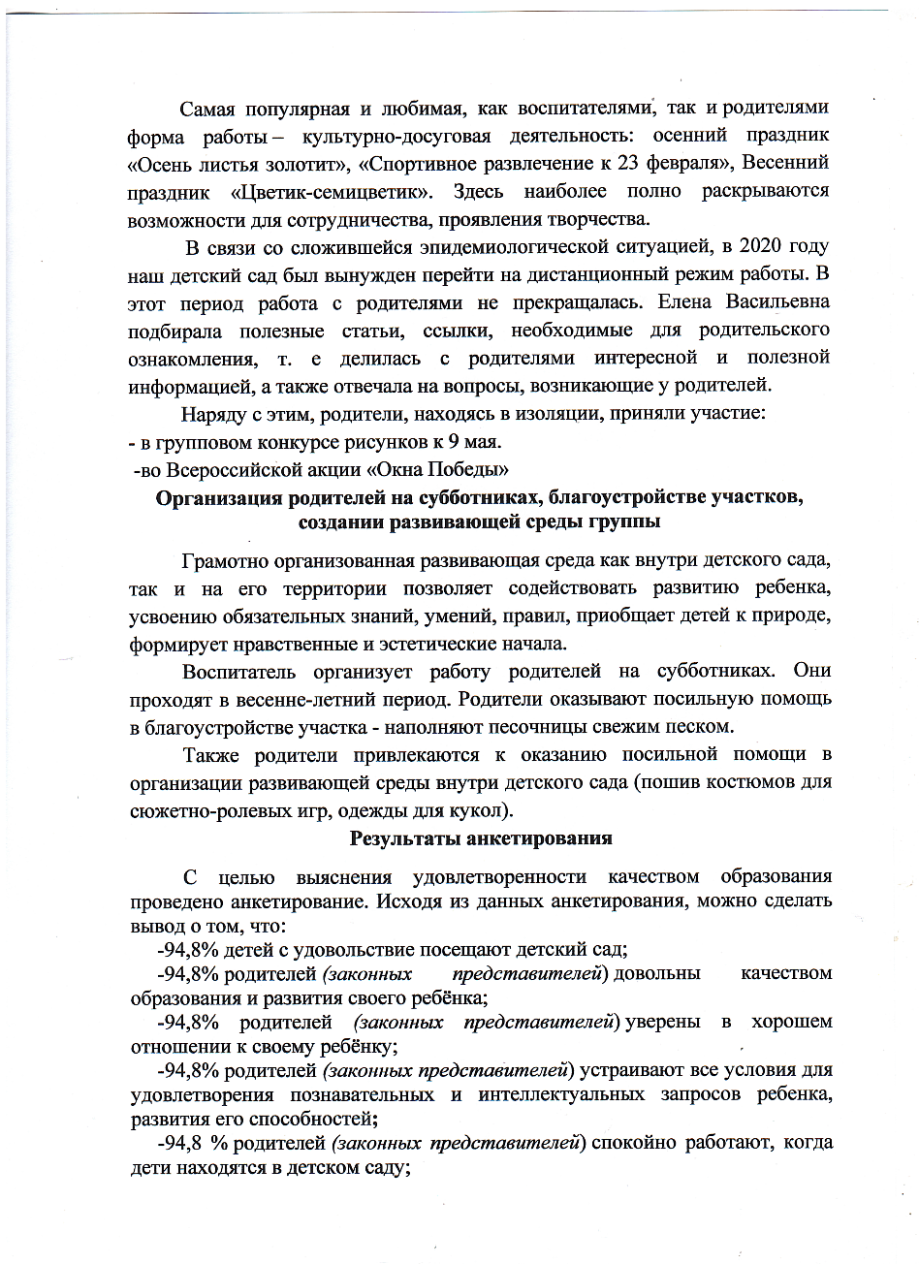
Качество взаимодействия с родителями

Slide 29
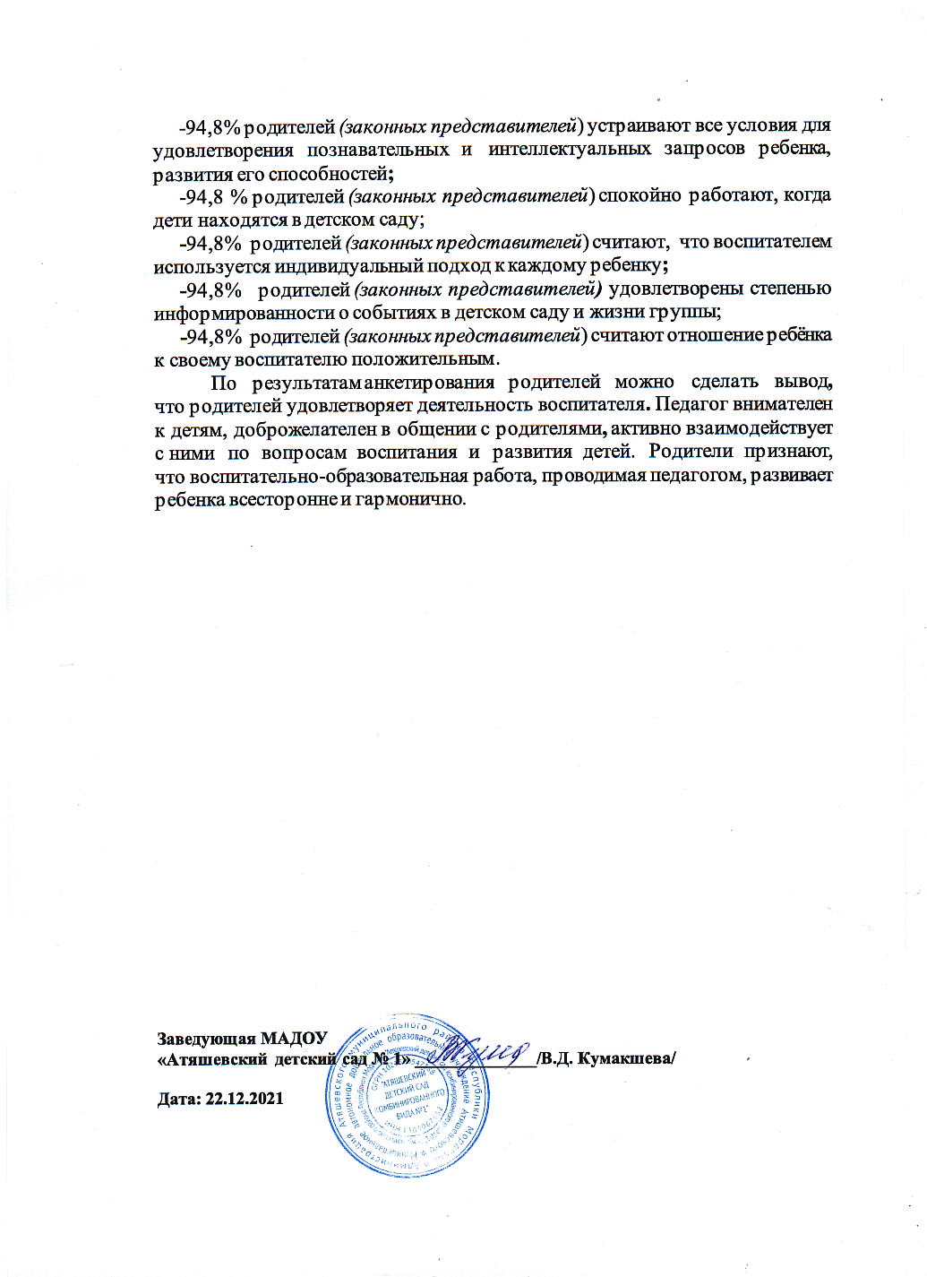
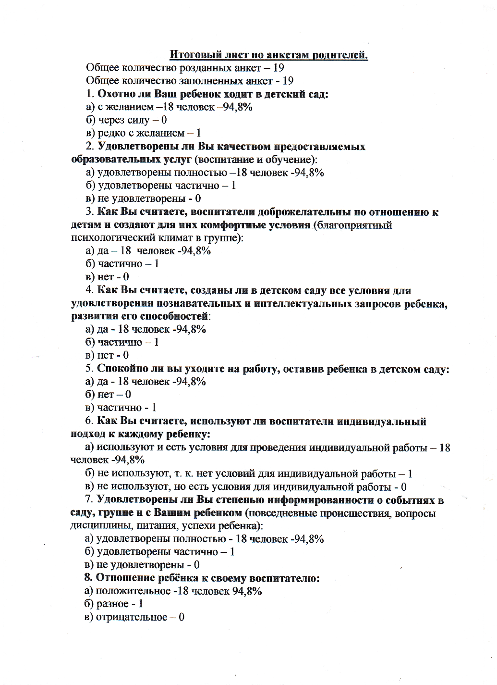

Slide 30
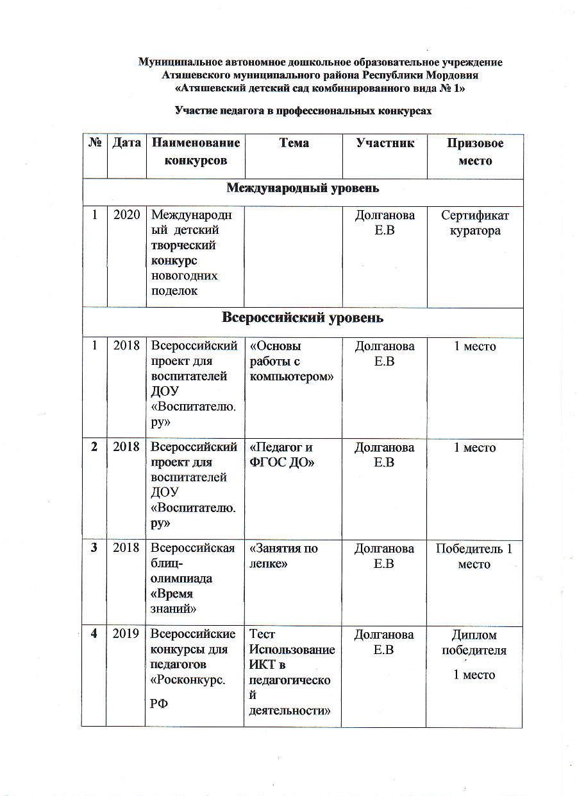
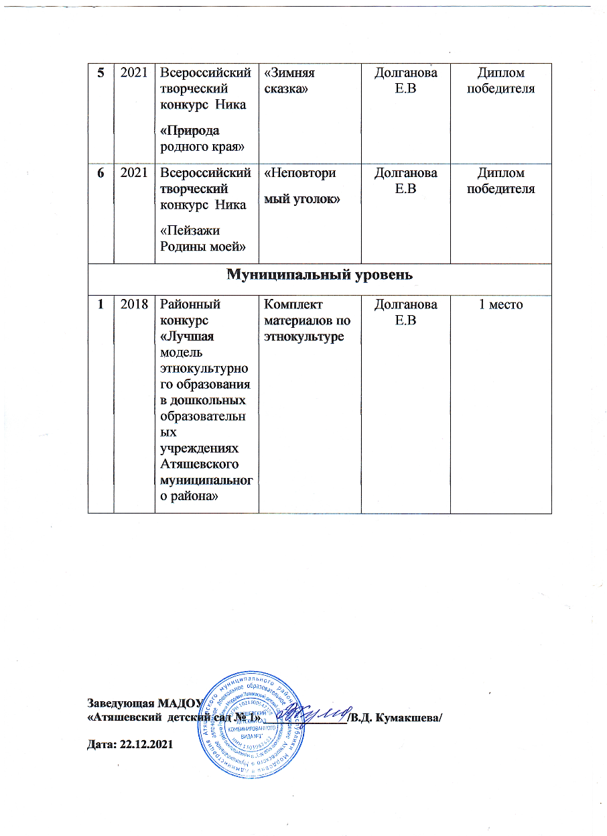
Участие педагога в профессиональных конкурсах

Slide 33
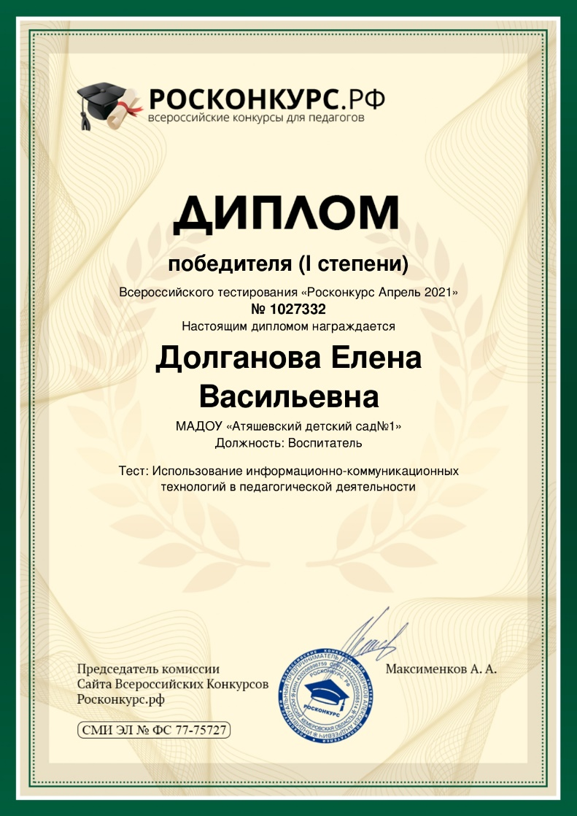

Slide 34
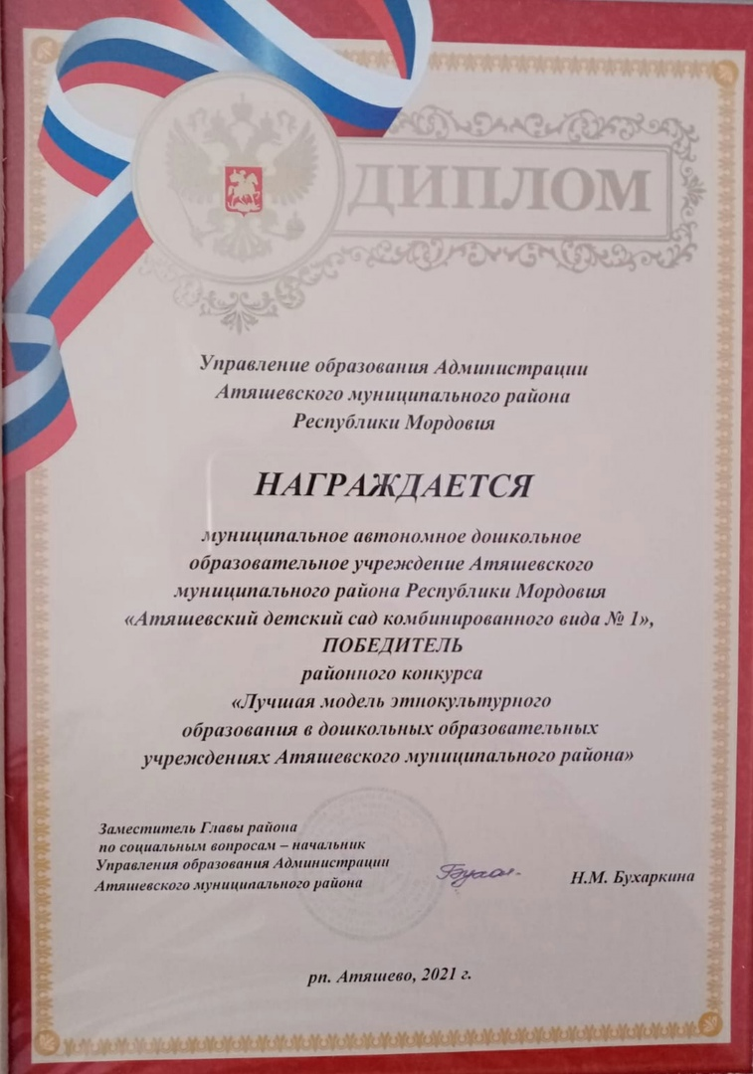

Slide 35
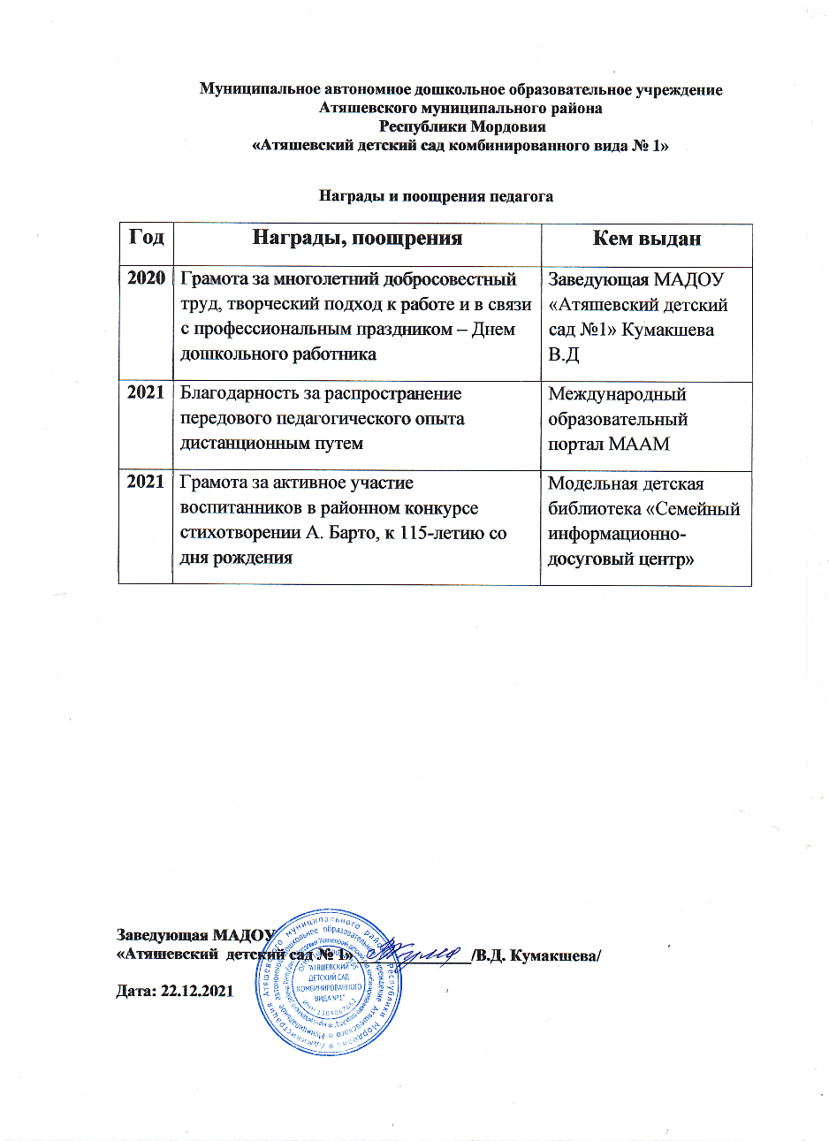
Награды и поощрения

